Slide 1
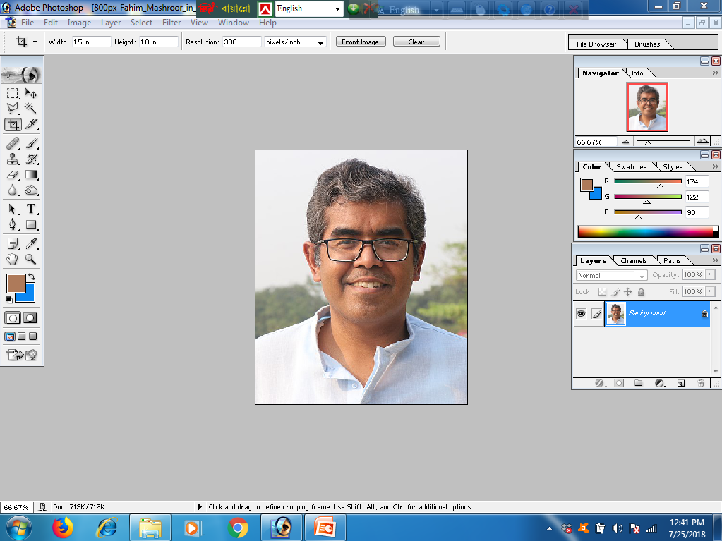
Photoshop
Graphics Design

Slide 2
GRAPHICS DESIGN PROGRAM
Adobe Photoshop

Slide 3
Adobe Photoshop প্রোগ্রাম ব্যবহারের সুবিধাঃ
বর্তমানে বিশ্বব্যাপী জনপ্রিয় ছবি সম্পাদনার প্রোগ্রাম হলো Adobe Photoshop.
ছবি সম্পাদনার পর তা ডিজিটাল মাধ্যমে অথবা মাল্টিমিডিয়া কন্টেন্টে ব্যবহার করার জন্য।
ক্যামেরায় তোলা ছবি, হাতে আঁকা ছবি বা চিত্রকর্ম, নকশা ইত্যাদি স্ক্যান করে তা কম্পিউটারে সম্পাদনা করার জন্য।

Slide 4
Adobe Photoshop প্রোগ্রাম ব্যবহারের সুবিধাঃ
বিভিন্ন ধরণের প্রচার ও প্রকাশনাসহ আমন্ত্রণপত্র, পোস্টার, ব্যানার, বিজ্ঞাপন, হ্যান্ডবিল, লিফলেট প্রভৃতি প্রকাশের ক্ষেত্রে।
ছবির অপ্রয়োজনীয় অংশ কেটে ফেলা, ছবির দাগ বা ত্রুটি মুছে ফেলে ছবিকে নতুনত্ব দেয়ার জন্য।
বিভিন্ন ধরনের গ্রাফিক্স ডিজাইনের কাজ করার জন্য।

Slide 5
কাজ করার পূর্বে
কাজ করার পরে

Slide 6
Adobe Photoshop চালু করার পদ্ধতিঃ
Start
All Programs
Adobe Photoshop.

Slide 7
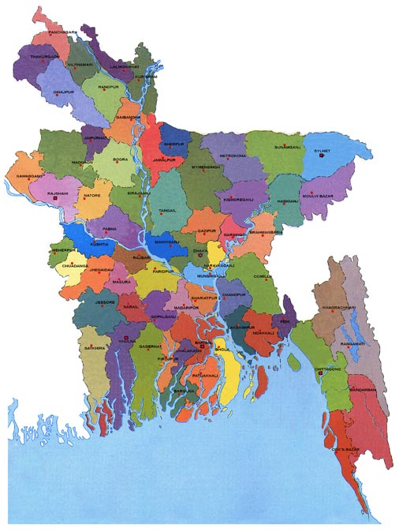
ধন্যবাদ

